Slide 1
Materi Pertemuan 2 Kontrol Aliran Java Dasar
Hafiz Irwandi,S.Kom, M.Kom
hafiz.irwandi@umsu.ac.id

Slide 2
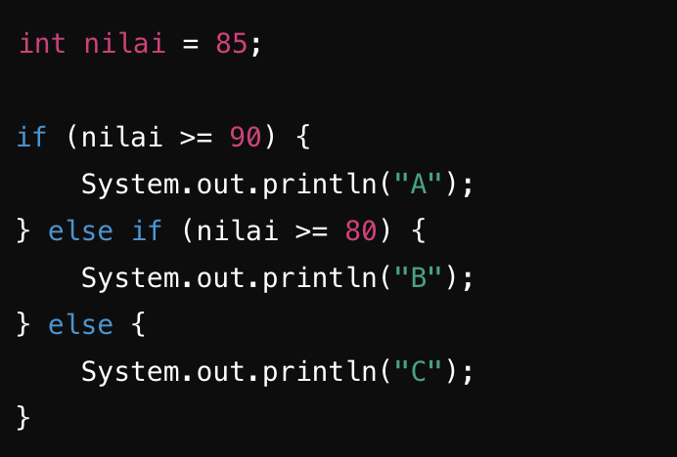
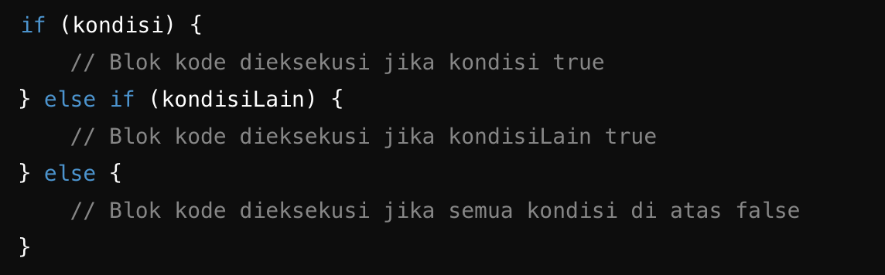
If, else if, else
Struktur pengkondisian if digunakan untuk mengeksekusi blok kode jika suatu kondisi bernilai benar (true). Jika kondisi tidak terpenuhi (false), blok else atau else if dapat digunakan sebagai alternatif.
contoh program
sintaks

Slide 3
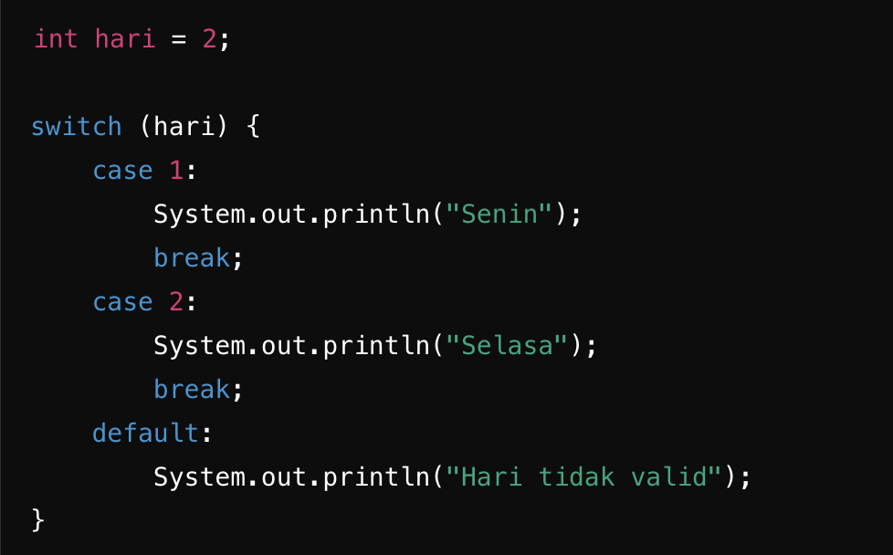
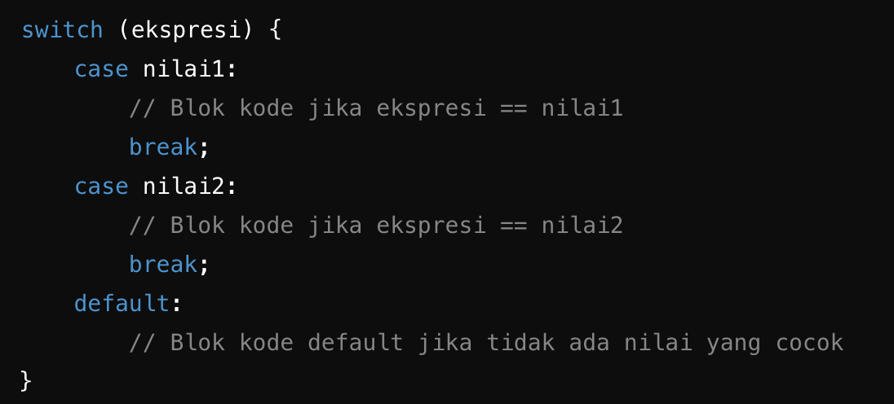
Switch case
Struktur switch digunakan untuk memilih salah satu dari beberapa blok kode yang akan dieksekusi berdasarkan nilai ekspresi tertentu.

Slide 4
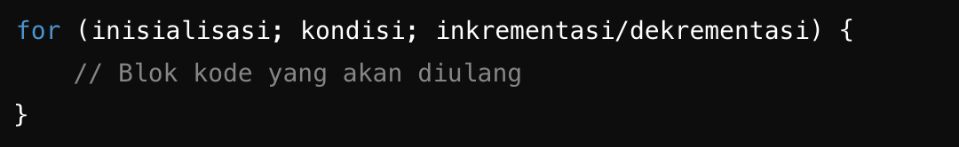
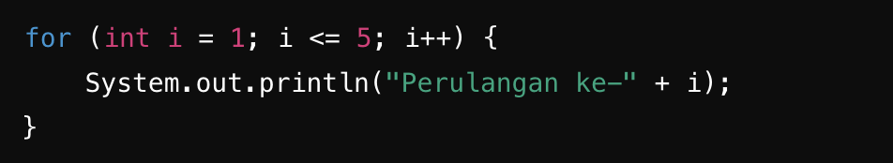
For
Perulangan for digunakan ketika kita mengetahui berapa kali perulangan harus dilakukan. Perulangan ini terdiri dari inisialisasi, kondisi, dan inkrementasi/dekrementasi.

Slide 5
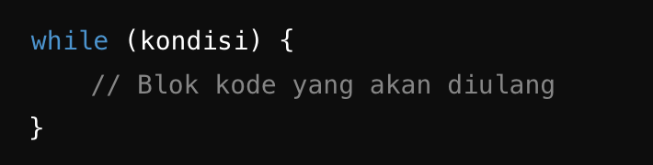
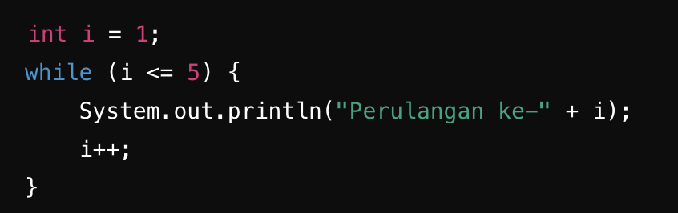
While
Perulangan while akan terus berjalan selama kondisi bernilai true. Kondisi diperiksa sebelum blok kode dijalankan.

Slide 6
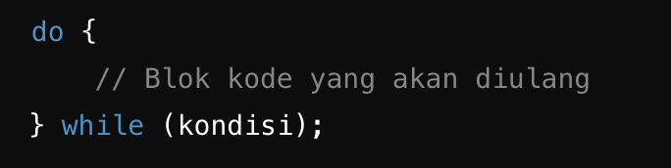
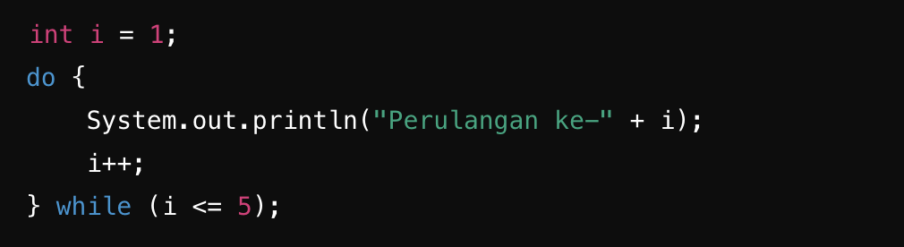
Do-while
Perulangan do-while mirip dengan while, tetapi blok kode akan dijalankan minimal satu kali sebelum kondisi diperiksa.

Slide 7
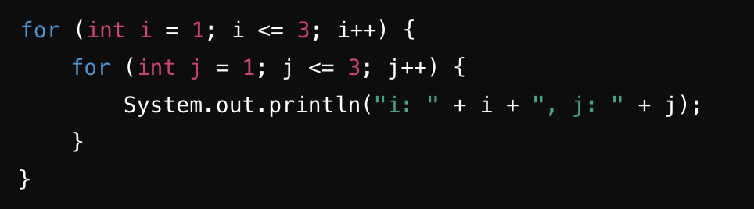
Perulangan Bersarang (Nested Loops)
Perulangan bersarang adalah perulangan di dalam perulangan. Hal ini sering digunakan saat kita ingin mengulang sesuatu dalam dimensi yang lebih kompleks, seperti array 2D atau tabel.

Slide 8
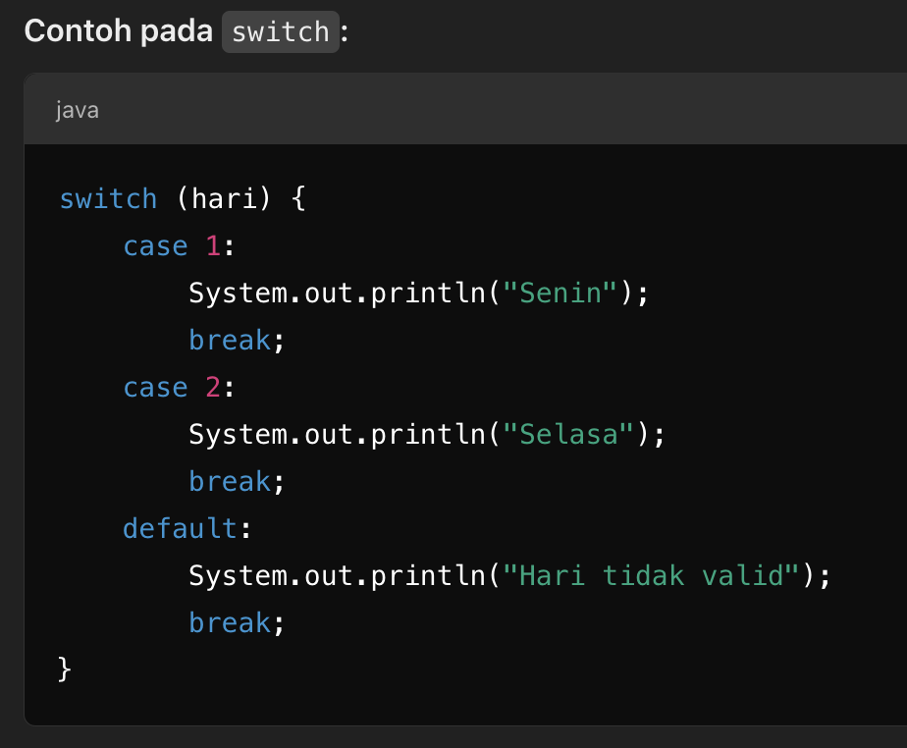
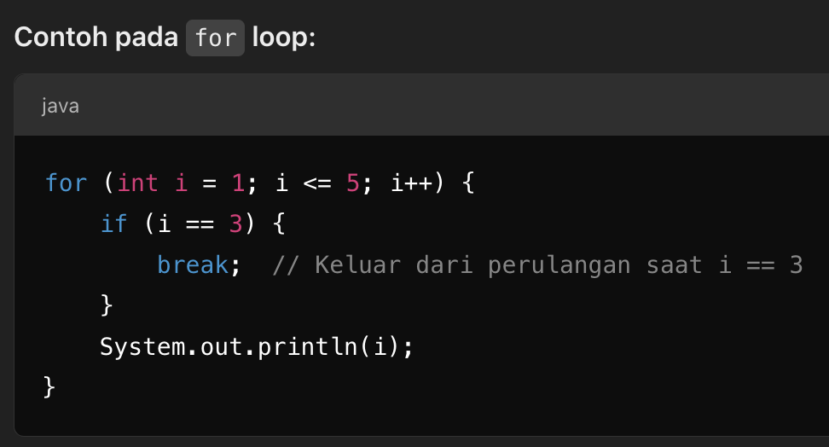
Break
Pernyataan break digunakan untuk keluar dari perulangan atau switch sebelum kondisi selesai.

Slide 9
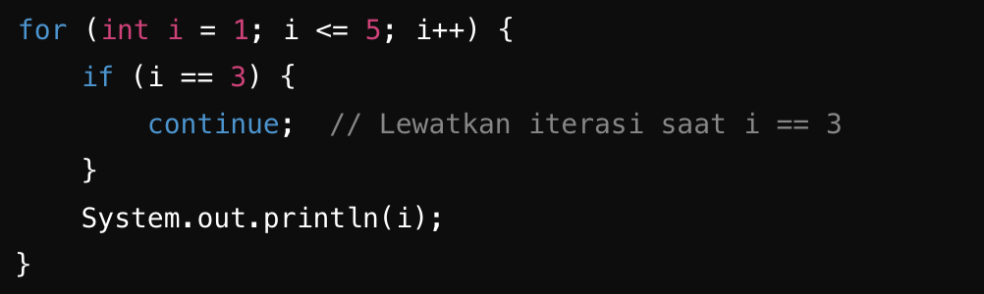
Continue
Pernyataan continue digunakan untuk melewatkan iterasi saat ini dalam perulangan dan langsung melanjutkan ke iterasi berikutnya.

Slide 10
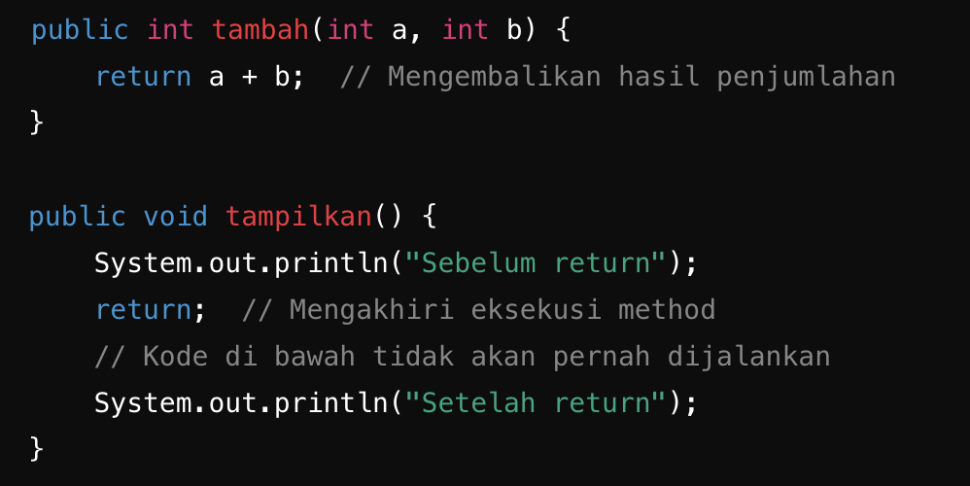
Return
Pernyataan return digunakan untuk keluar dari suatu method dan mengembalikan nilai (jika ada). Jika digunakan dalam void method, return hanya akan menghentikan eksekusi method tersebut.

